Slide 3
Un dipinto di Betlemme, 1882

Slide 4
Vista della chiesa della Natività nel 1833, dipinto da M. N. Vorobiev

Slide 7
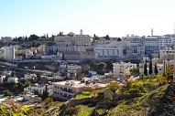

Slide 11
La Moschea di ʿOmar è stata costruita nel 1860 per commemorare la visita del califfo ʿOmar a Betlemme, al momento della sua conquista da parte dei musulmani. È l'unica moschea di Betlemme.

Slide 35
Stella d'argento che segna il luogo dove Gesù è nato secondo la tradizione cristiana

Slide 49
Betlemme, panorama

Slide 50
Betlemme, veduta da ovest.

